Slide 1
Gestione del bambino in emergenza-urgenza
Dr. Francesco Mannelli

Slide 2
Obiettivi
Epidemiologia dell’arresto cardio-respiratorio nel bambino
Riconoscimento precoce dell’insufficienza respiratoria e dello shock
Approccio strutturato al bambino in emergenza
Valutazione/intervento secondo la sequenza ABCDE
Ruolo dei familiari nell’emergenza

Slide 3
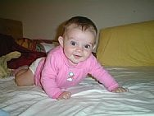
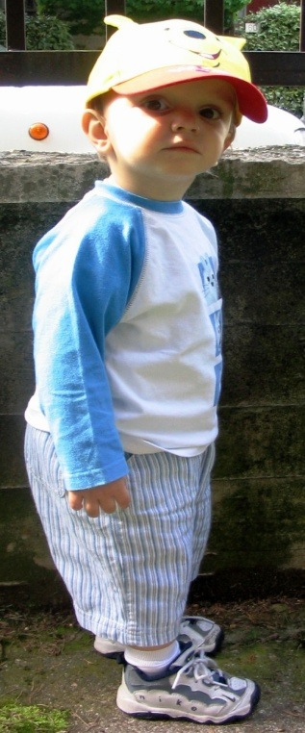
Il bambino non è un adulto in miniatura
Anatomia
Fisiologia
Rapidità di evoluzione
dei quadri clinici
Psicologia
Lattante
< 1 anno
< 10 Kg
< 75 cm
Bambino
1 anno ➔ pubertà
Adulto
Notes:
The term "neonate" refers to infants in the first 28 days (month) of life.16 In AHA ECC and ILCOR publications, the term "newly born" refers specifically to the neonate in the first minutes to hours following birth. This term is used to
focus resuscitation knowledge and training on the time immediately after birth and during the first hours of life. Newly born is designed to emphasize those first hours of life, separate from the first month of life. The term "infant" includes the neonatal period and extends to the age of 1 year (12 months). For the purposes of these guidelines, the term "child” refers to the age group from 1 year to 8 years.
Pediatric BLS and ALS interventions tend to blur at the margins of age because there is no single anatomic, physiological, or management characteristic that is consistently different in the infant versus the child versus the adult victim of cardiac arrest. Furthermore, new technologies such as AEDs and the availability of airway and vascular access adjuncts that can be implemented with a minimum of advanced training create the need to reexamine previous recommendations for therapies based on age.

Slide 4
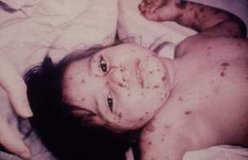
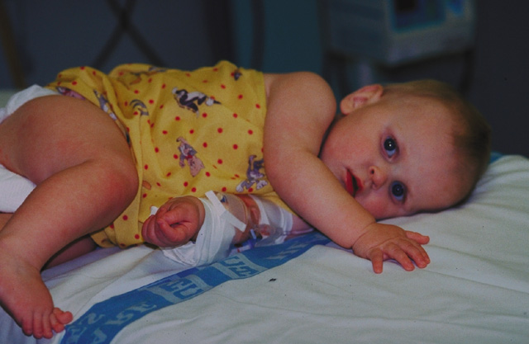
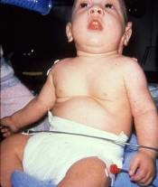
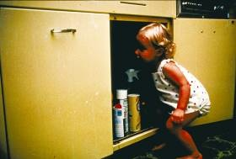
Gli eventi acuti che mettono in pericolo la vita del bambino sono molto vari

Slide 5
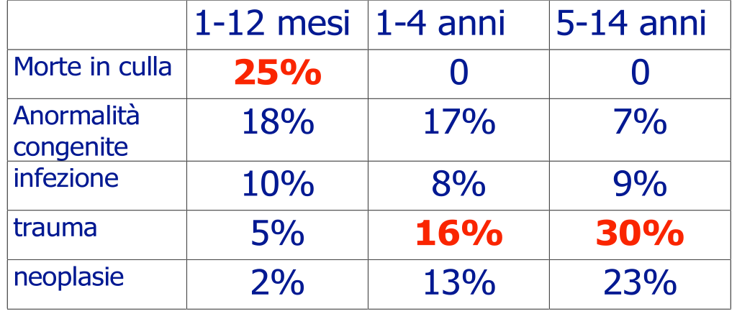
Cause più comuni di morte in età pediatrica

Slide 6
Eziologia dell’arresto cardiaco in età pediatrica
Arresto cardiaco secondario
Più frequente nel bambino rispetto all’adulto
Il miocardio si ferma per ipossia o ischemia secondarie ad altra causa
Il ritmo di arresto è di solito la bradicardia, che progredisce verso l’asistolia o PEA
L’ipossia è di solito presente all’inizio
La prognosi dipende dalla prevenzione e dalla tempestività delle manovre di RCP

Slide 7
Come si arriva all’arresto cardiaco ?
MALATTIA
DEPRESSIONE
PERDITA DI
MALDISTRIBUZIONE
RESPIRATORIA
RESPIRATORIA
FLUIDI
DEI FLUIDI
corpo estraneo
convulsioni
emorragia
shock settico
croup
avvelenamenti
gastroenterite
shock cardiogeno
asma
traumi cranici
ustione
anafilassi
INSUFFICIENZA
INSUFFICIENZA
RESPIRATORIA
CIRCOLATORIA
BRADICARDIA
ARRESTO CARDIACO

Slide 8
Arresto respiratorio:
assenza di respiro con attività cardiaca
Arresto cardiaco:
incoscienza, assenza di respiro e assenza di polso
“Pediatric Utstein Style”

Slide 9
Il fattore tempo è essenziale
Sopravvivenza in caso di arresto respiratorio senza arresto cardiaco
Sopravvivenza in caso di arresto cardiaco
> 50%
< 10%

Slide 10
Eziologia dell’arresto cardiaco in età pediatrica
Arresto cardiaco primario
Raro nel bambino (comune nell’adulto)
Esordio improvviso, imprevedibile (“collasso”)
Ritmi: FV (7-14%)
TV senza polso (rara)
Ipossia o acidosi non presenti nelle prime fasi ma successivi
La prognosi dipendente da defibrillazione precoce

Slide 11
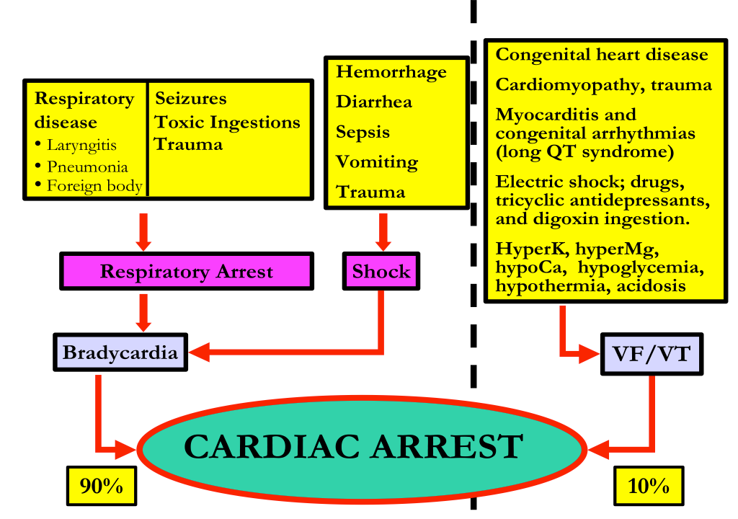

Slide 14
Cause di Arresto Cardiaco
potenzialmente reversibili
4 I’s
Ipossia
Ipovolemia
Ipotermia
Iper/Ipokalemia,
Ipoglicemia
Idrogenioni (acidosi)
4 T’s
Tamponamento cardiaco
Tension pneumothorax
Toxin/poisoning
Tromboembolia
(cardiaca e polmonare)
Trauma

Slide 15
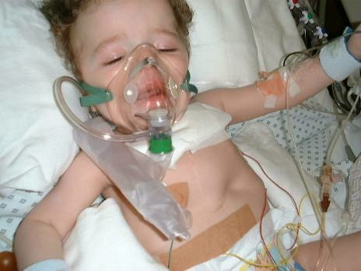
Scopi del supporto avanzato alle funzioni vitali in età pediatrica
Riconoscere precocemente i bambini a rischio di insufficienza
respiratoria e insufficienza di circolo (shock)
Prevenire l’insufficienza cardiopolmonare
Rianimare, stabilizzare e trasportare un bambino “compromesso”

Slide 16
Linee guida internazionali di rianimazione
(ILCOR, ERC 2015).
www.erc.edu
www.ircouncil.it

Slide 17
ABC e fisiologia
A
Vie aeree
ventilazione
B
respiro
ossigenazione
C
circolazione
perfusione

Slide 18
Prima valutazione osservazionale:
quick look
(da eseguire in 30’’ senza contatto)
"BBB”
[Behaviour - Breathing - Body colour]

Slide 19
Behaviour (Comportamento)
valutazione del tono muscolare e dello stato mentale
(adeguatezza delle funzioni respiratoria, circolatoria e cerebrale)
assenza di movimento spontaneo, incapacità di stare seduto o in piedi;
postura anormale, preferenza per la posizione seduta;
presenta convulsioni, movimenti anormali
diminuita attenzione o interazione; nessuna resistenza alla visita;
il bambino è inconsolabile, impossibile da confortare;
ha pianto debole; linguaggio anormale per l'età;

Slide 20
Breathing (Respirazione)
Descrive lo stato delle vie respiratorie del bambino, in particolare il grado con cui il bambino deve lavorare per ossigenare e ventilare.
Rumori respiratori: russamento, voce attutita o rauca, stridore, gemito, fischio
Retrazioni: sopraclavicolare, intercostale o sottosternale; movimento alternante della testa
Dilatazione delle narici all'inspirazione

Slide 21
Body colour (Colorito corporeo )
Descrive la funzione circolatoria del bambino, soprattutto in termini di perfusione della pelle.
Pallore: cute o mucose bianche o pallide
Marezzatura: chiazze di diverso colore della pelle a causa di vari gradi di vasocostrizione
Cianosi: colorazione bluastra della cute e delle mucose

Slide 22
Valutazione primaria: ABCDE
Rapida valutazione e supporto cardiopolmonare
Airway: vie aeree (e collare cervicale)
Breathing: respirazione + ossigeno
Circulation: circolo (e controllo delle emorragie)
Disability: rapida valutazione stato di coscienza
Exposure: esposizione del paziente e controllo temperatura
Family: ruolo dei genitori

Slide 23
Modalità di valutazione
B
A
irway
Quick look
BBB
+
reathing
C
xpose
E
irculation
D
isability

Slide 24
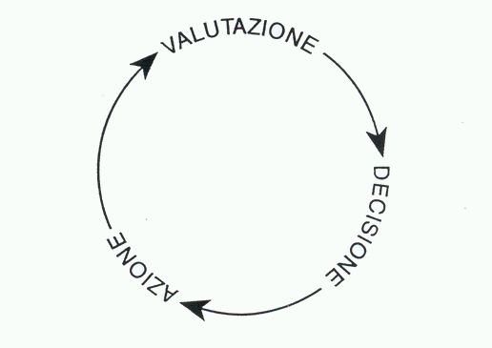
Il ciclo: valutazione/decisione/azione

Slide 25
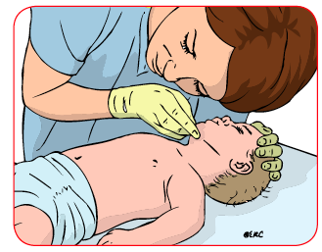
A: Vie Aeree (Airway)
Guardo Ascolto e Sento (GAS) l’ingresso di aria
Pervie e sicure
A rischio
Ostruite
Il movimento del torace non garantisce che
le vie aeree siano pervie
3 domande
P A O

Slide 26
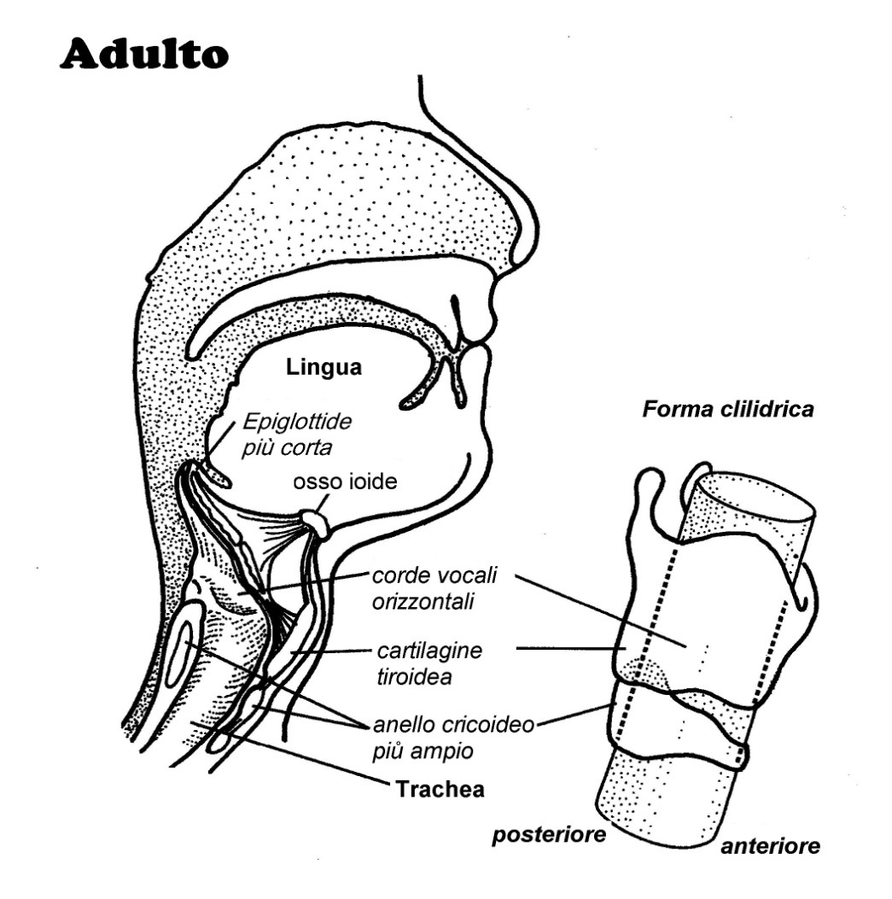
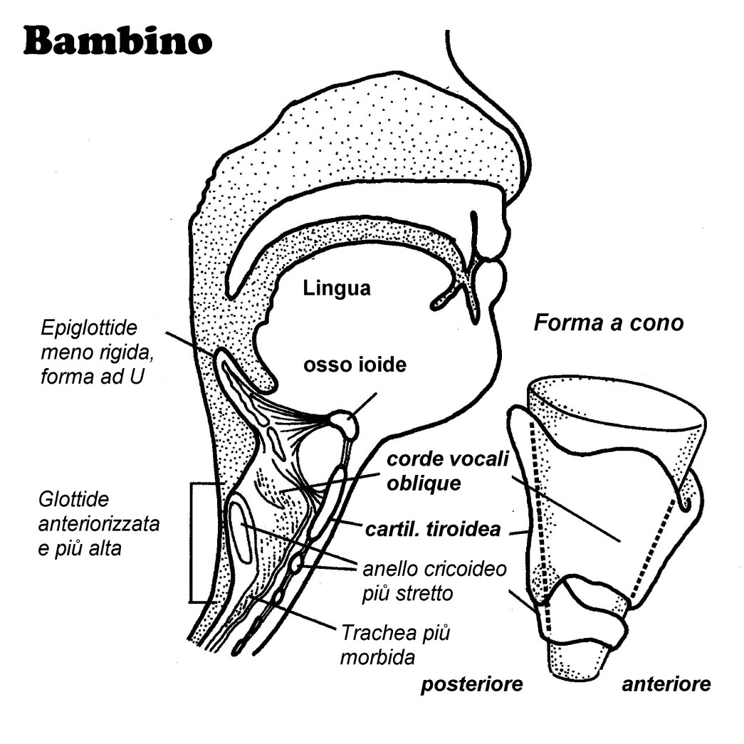
Differenze anatomiche vie aeree
Respirazione nasale
Ipertrofia adenoidea
Ipertrofia tonsillare
Cono ipoglottico = punto più stretto
delle alte vie aeree del bambino (misura del tubo ET)

Slide 27
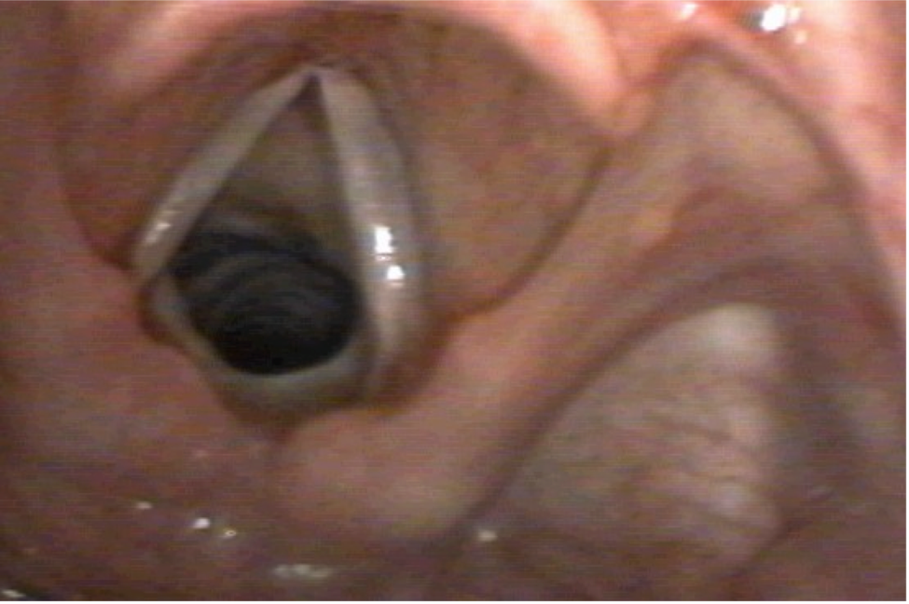
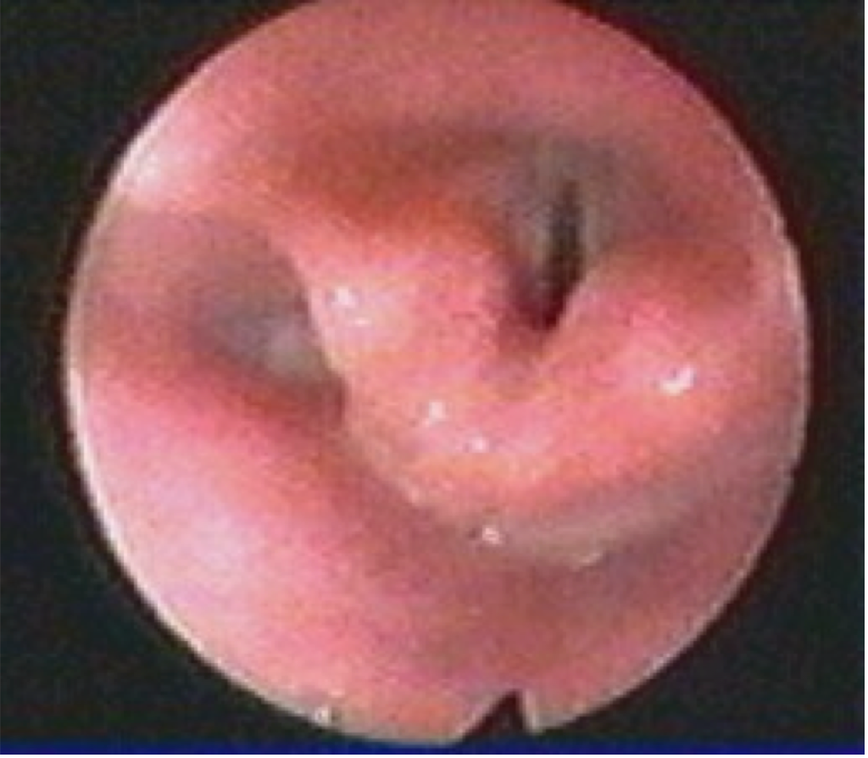
Differenze anatomiche delle vie aeree
Orifizio laringeo
giovane adulto
lattante

Slide 28
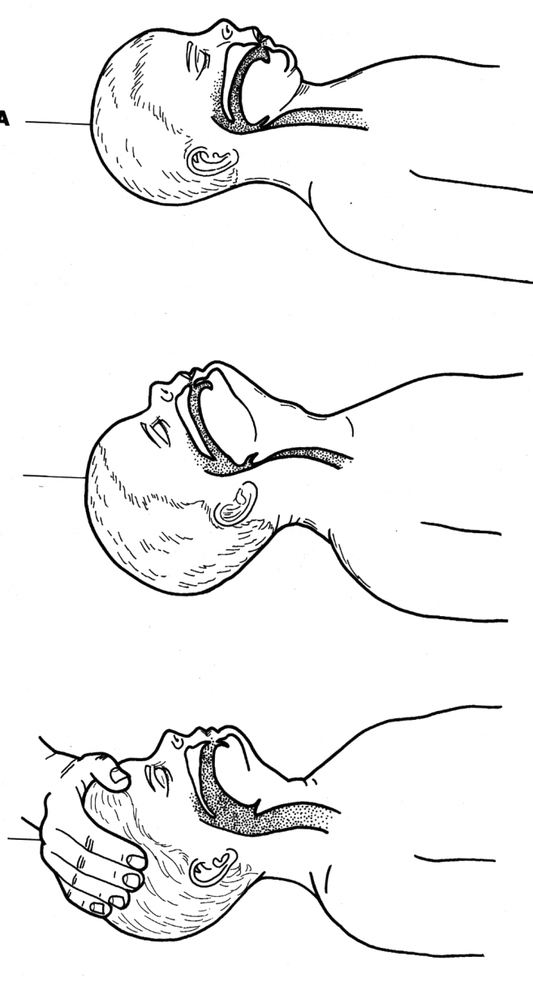
Ostruzione provocata dall’ipotonia in paziente incosciente
Ostruzione provocata
dall’iperestensione
Posizione”sniffing” che permette l’ottimale apertura delle vie aeree

Slide 29
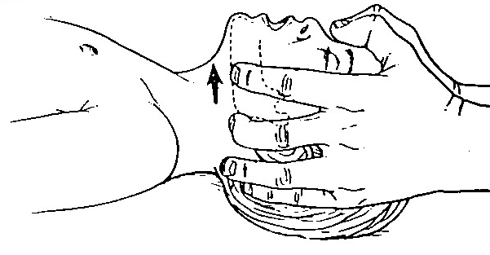
Nel sospetto di trauma spinale
trazione del mento, sublussazione della mandibola
Non iperestendere il capo !

Slide 30
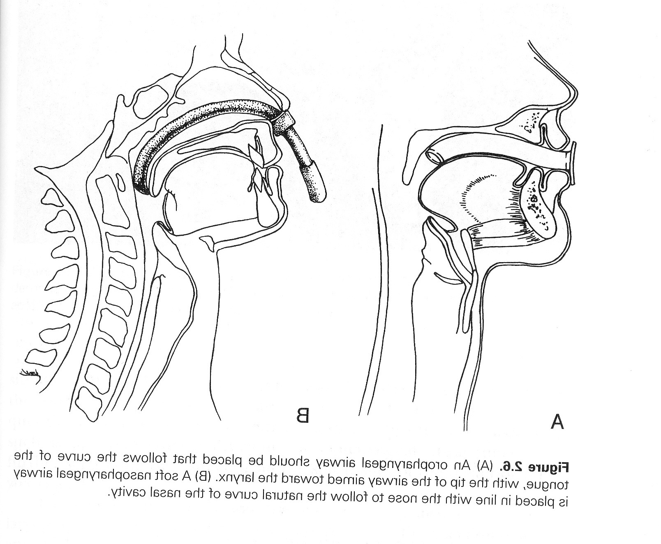
Cannula nasale
Cannula oro-faringea

Slide 31
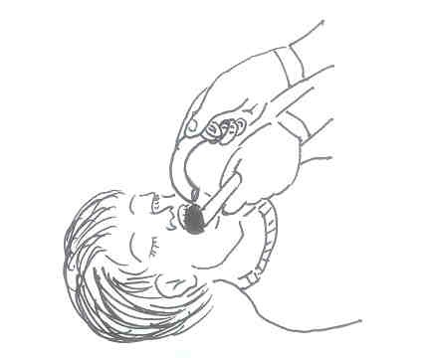
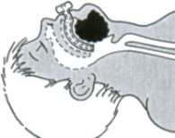
Airway
Cannula orofaringea: posizionamento
inserimento senza rotazione in visualizzazione diretta
Abbassalingua
o lama laringoscopio
Motivi:
Ridurre rischio di danno al palato
Evitare ostruzione vie aeree da spostamento posteriore lingua

Slide 32
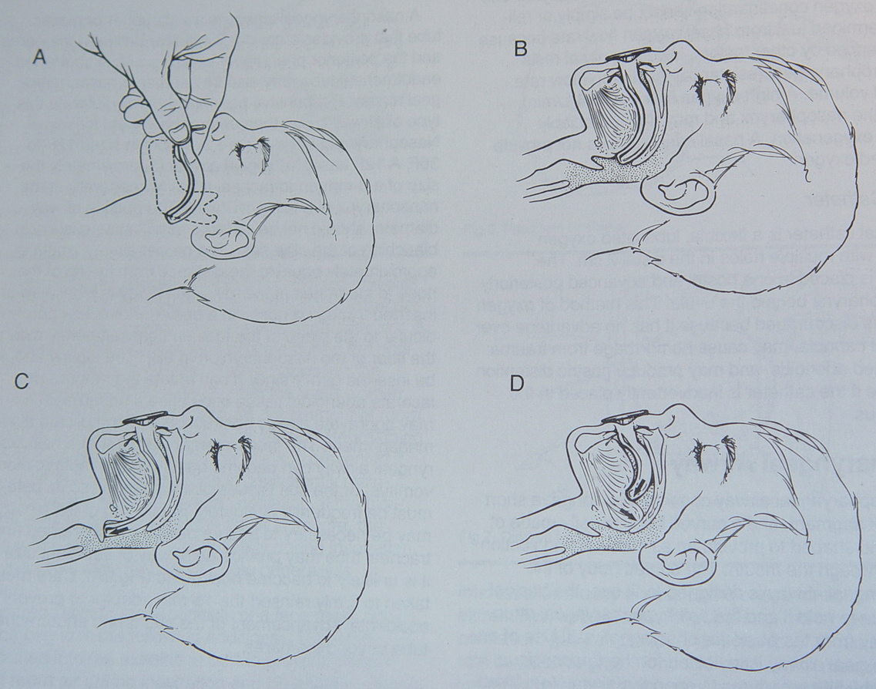
Airway
Cannula orofaringea: posizionamento e misura

Slide 33
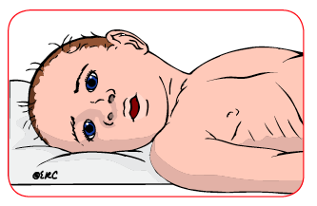
B: Respirazione (Breathing)
Frequenza Respiratoria
Lavoro respiratorio
Volume corrente
Ossimetria / Colorito della cute
4 domande
FR + L V O

Slide 34
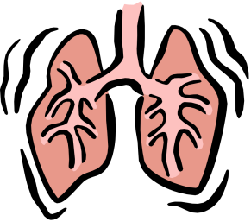
Differenze anatomiche e funzionali vie aeree
Vie Aeree di diametro più piccolo
⬆ resistenze al flusso
R = 1/r ⁴
FLOGOSI, EDEMA =
⬆ ⬆ resistenze vie aeree
Lattante e bambino < 10 anni
⬆ rischio ostruzione
⬆ lavoro respiratorio
Coste e sterno cartilaginei
(⬆ compliance toracica)
Retrazioni toraciche
⬇ capacità vitale

Slide 35
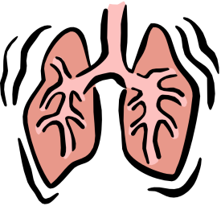
Differenze anatomiche e funzionali vie aeree
inserzione orizzontale delle coste
muscoli intercostali poco sviluppati
minore curvatura diaframma
e scarsa resistenza fibre muscolari
Lattante e bambino < 10 anni
⬇ capacità vitale e
“riserva respiratoria”
⬆ rischio di AFFATICAMENTO RESPIRATORIO
Meno alveoli =
⬇ superficie per scambi gassosi

Slide 36
Frequenza respiratoria
ETA’
>30 giorni
5 anni
14 anni
FR
30
20
14
X5
X5
FC
130
100
70
Ma varia anche con età, agitazione, dolore, febbre...
Tachipnea senza distress: ad es. acidosi, shock…
Monitorare le variazioni nel tempo!

Slide 37
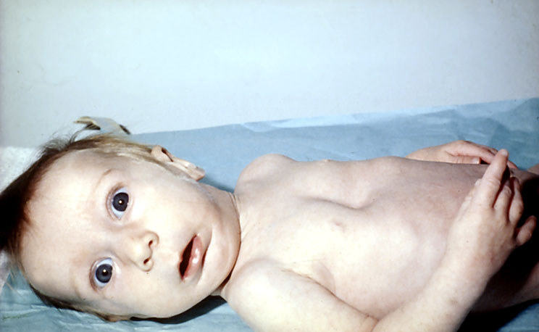
Lavoro Respiratorio
Tachipnea
Rientramenti
Muscoli accessori resp.
Movimento paradosso della testa
Alitamento pinne nasali
Rumori respiratori
Agitazione
Segni di esaurimento

Slide 38
Rumori respiratori
Stridore (Inspiratorio): Ostruzione extra-toracica
Sibili (Espiratorio): Ostruzione intra-toracica
Gemito (Espiratorio): Tentativo di aumentare il volume fine-espiratorio (PEEP)

Slide 39
Volume Corrente
Guardo, Ascolto, Sento:
- L’ampiezza delle escursioni del torace
Auscultazione (anche alle basi polmonari): l’ingresso d’aria, i rumori respiratori
Confrontare entrambi i lati: simmetrici?

Slide 40
Ossigenazione
Utilizzare il pulsossimetro
Qual è la FiO2 necessaria a mantenere un’ossigenazione adeguata?

Slide 41
Segni di insufficienza respiratoria
Tachipnea
Rientramenti (giugulo, torace)
Alitamento pinne nasali
Gemito o lamento espiratorio
Uso muscoli accessori
Bradipnea
Ridotta espansione toracica
Ridotto ingresso d’aria all’auscultazione
Respiro paradosso
Aumento escursione addominale
Rumori respiratori
Aumento lavoro respiratorio
Inefficacia respirazione

Slide 42
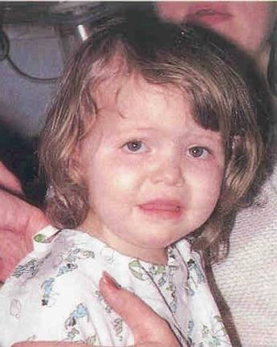
Insufficienza respiratoria
Compensata
Aumento lavoro respiratorio
Ossigenazione e ventilazione adeguate
Testo
Bambino stabile
“a rischio” di scompenso

Slide 43
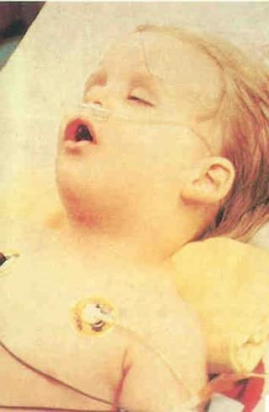
Insufficienza respiratoria
Scompensata
Segni di esaurimento respiratorio,
ossigenazione e ventilazione inadeguate
Ipossia, ipercapnia, acidosi
Bambino compromesso
RISCHIO DI ARRESTO RESPIRATORIO e CARDIACO IMMINENTI

Slide 44
Segni di insufficienza respiratoria
Effetti dell’insufficienza respiratoria su altri organi
Alterazioni neurologiche:
● agitazione, irrequietezza
● letargia
● perdita coscienza
● apnee
Tachicardia, Bradicardia
Colorito: pallore, cianosi
Desaturazione (ossimetria transcutanea)

Slide 45
Gestione avanzata dell’insufficienza respiratoria
Valutazione primaria A-B
Roseo,
Vigile, tono normale
FR > 40/m
Gemito
Alitamento nasale
Rientramenti toracici
Stridore a riposo
Insufficienza respiratoria compensata
Rischio di rapida compromissione delle
funzioni vitali
Ossigeno
Postura preferita
Evitare agitazione
Eventuale terapia specifica
Rivalutare

Slide 46
Pallone e maschera + ossigeno
Rivalutare
MIGLIORA
PEGGIORA o resta stabile
Valutazione C-D-E
Valutazione secondaria
Terapie specifiche
Intubazione Tracheale
TRATTAMENTO TEMPESTIVO
CONDIZIONI D’EMERGENZA
- PNX iperteso
- manovre disostruzione di corpo estraneo
- critirotomia d’urgenza

Slide 47
Interventi iniziali sulla respirazione: A + B
Ossigeno
Vie Aeree
Posizionamento
Cannula orofaringea (misure)
Cannula Nasofaringea
Respirazione
Maschera e pallone Ambu (Bag-Valve Mask)
Maschera Laringea (LMA) (misure)
Intubazione (misure TET)
Farmaci (broncodilatanti - adrenalina)

Slide 48
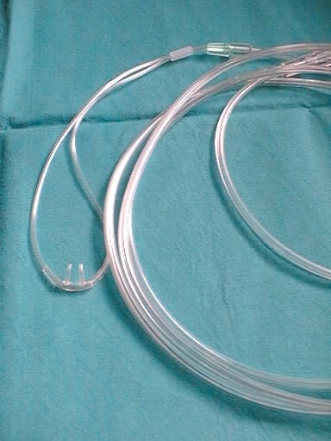
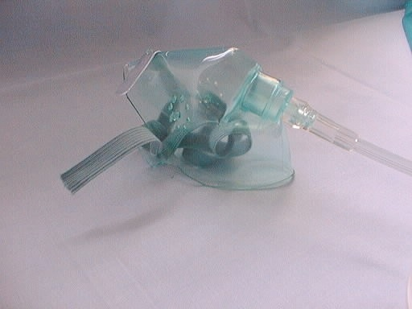
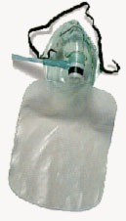
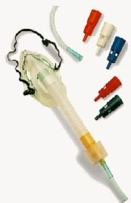
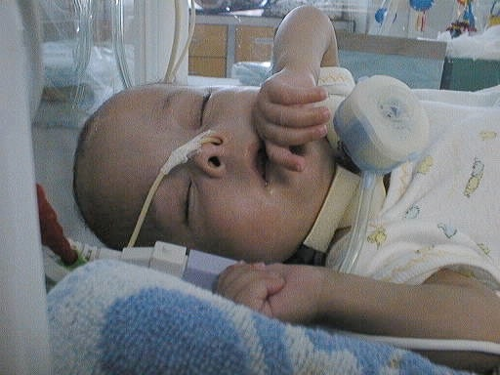
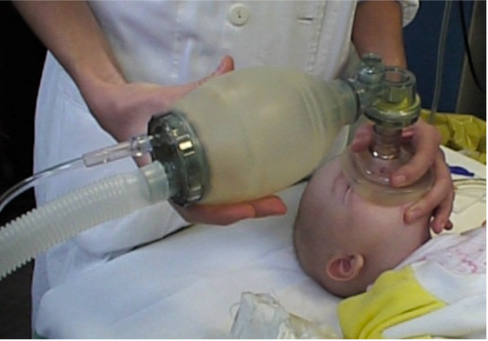
L’ossigeno somministrato in emergenza sempre umidificato
per prevenire che secrezioni broncopolmonari più dense e secche ostruiscano le vie aeree

Slide 49
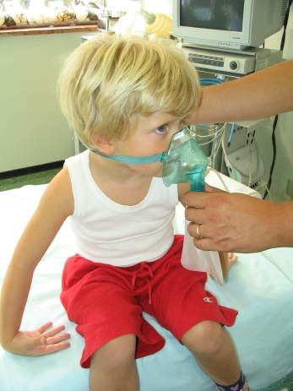
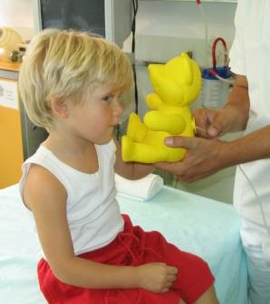
Per somministrare O₂ utilizzare i mezzi
più adatti al paziente
che forniscano la quantità
di O₂ necessaria

Slide 50
Breathing
Ventilazione con pallone e maschera
In situazioni di emergenza:
migliore controllo della ventilazione
maggiore confidenza tra gli operatori
Linee guida ILCOR – ERC 2015

Slide 51
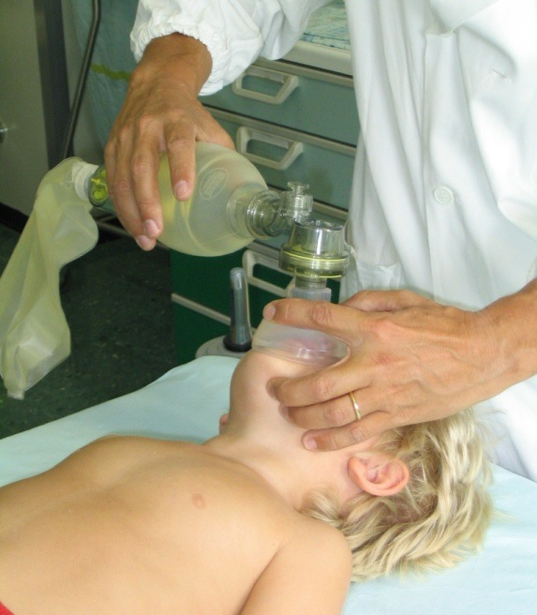
Breathing
Ventilazione con pallone e maschera
Indicazioni:
di scelta per sostegno ventilazione in fase iniziali rianimazione
Verifica efficacia ventilazione:
adeguata espansione toracica
miglioramento dei parametri vitali
(colorito, saturazione, FC)
auscultazione torace
saturazione ossigeno transcutanea
non distensione gastrica
“Ogni sanitario a contatto con bambini
deve saperla attuare efficacemente”
Linee guida ILCOR – ERC 2015

Slide 52
Breathing
Ventilazione con pallone e maschera
Se ventilazione inefficace:
A
L
P
E
S
- modifica posizione del capo
- verifica aderenza della maschera
- controlla presenza di secrezioni
- considera cannula oro-faringea
- sondino orogastrico

Slide 53
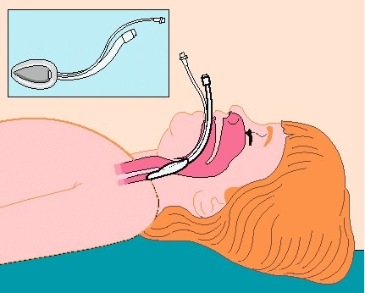
Breathing
Maschera laringea
Utilizzo accettabile da parte di personale addestrato
Indicazioni:
Ostruzione per malformazioni alte vie aeree
Paziente incosciente
Problemi:
Non protegge da inalazione
Mancanza di studi nel bambino in arresto cardiaco
Rischio dislocazione durante il trasporto
Non utilizzabile per ventilazione prolungata o ad elevata pressione
Linee guida ILCOR – ERC 2015

Slide 54
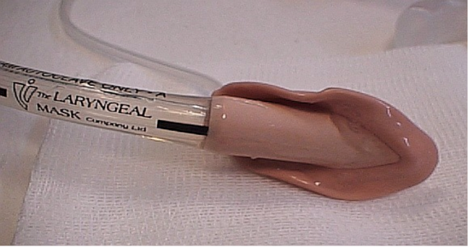
Breathing
Maschera laringea
VANTAGGI
Rispetto alla ventilazione in maschera:
miglior controllo delle vie aeree
ventilazione più adeguata
Rispetto al tubo tracheale:
meno invasiva
non necessario l’uso di farmaci
insegnamento tecnica posizionamento più facile
Use of the LMA is associated with a higher incidence of complications in small children compared with adults

Slide 55
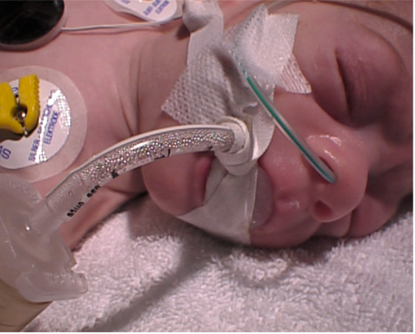
Breathing
Intubazione tracheale
In emergenza: via orotracheale
Anatomia del bambino differente da quella dell’adulto
→ necessità addestramento specifico operatori
Misura tubo e profondità
Tubi cuffiati nel bambino
Importanza ETCO2 per CONFERMA E MONITORAGGIO POSIZIONE tubo tracheale
Peggioramento clinico paziente intubato :
sequenza DOPES
Linee guida ILCOR – ERC 2015

Slide 56
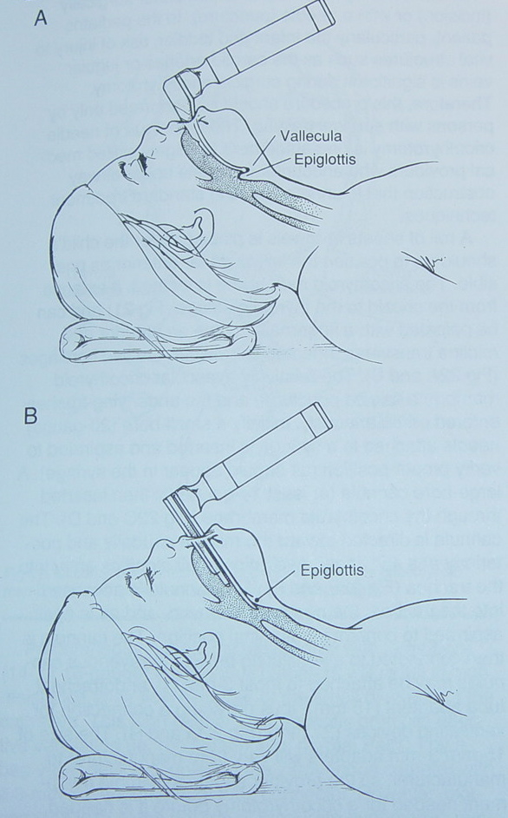
Laringoscopio
Lama curva
Lama retta (preferibile nei
bambini molto piccoli)

Slide 57
Breathing
Intubazione tracheale
Misura del tubo endotracheale
Neonato: 2.5 (Peso < 1000 g.)
3.0 (Peso 1000-2000 g.)
3.5 (Peso > 2000 g.)
Lattanti e bambini:
diametro tubo ET = età (anni) + 4 (3,5 se cuffiato)
4
Profondità inserzione tubo orotracheale:
lunghezza (cm) = diametro tubo (mm) x 3

Slide 58
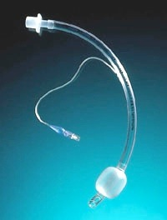
Breathing
Intubazione tracheale
Uso di Tubi cuffiati nel bambino
Indicazioni (ambiente intra-ospedaliero):
Scarsa compliance polmonare
Elevate resistenze vie aeree
Sfiato importante attorno al tubo
Attenzione:
Misura tubo adeguata all’età
Profondità adeguata (evitare posizione cuffia su anello cricoideo)
Pressione di inflazione cuffia non eccessiva (< 20 mmH₂O)
Verifica continua posizione tubo ed inflazione cuffia
Rischi: ischemia e stenosi laringea post-intubazione
Linee guida ILCOR – ERC 2015

Slide 59
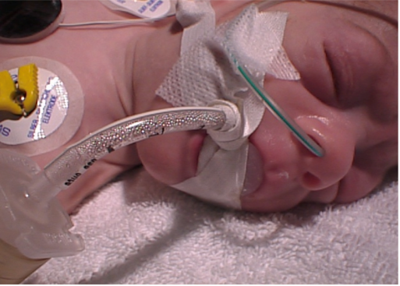
Breathing
Intubazione tracheale
Indicazioni (1)
Apnea
Insufficienza muscoli respiratori (mal. neuromuscolari)
Esaurimento muscoli respiratori (aumentato lavoro)
Ostruzione vie aeree superiori
Assenza riflessi di protezione delle vie aeree (rischio inalazione)
Glasgow Come Score < 8

Slide 60
Breathing
Intubazione tracheale
Indicazioni (2)
Necessità di pressione positiva di fine espirio (PEEP), FiO₂ e pressioni elevate per ottenere una adeguata ossigenazione
Necessità di aspirazione tracheale
Trasporto su lunghe distanze
Arresto cardiorespiratorio
Ventilazione con pallone e maschera non efficace

Slide 61
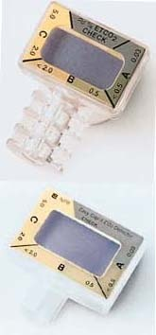
Breathing
Monitoraggio ventilazione in paziente intubato
End-Tidal CO2
Raccomandata per la conferma della posizione del tubo in tutte le situazioni, con paziente non in arresto o durante RCP efficace
Con sensore colorimetrico o capnometro (colorimetrico forse meno attendibile in trasporti lunghi)
Utile in bambini > 2 Kg
Rapida identificazione dislocazione tubo in esofago
Non evidenzia dislocazione tubo verso il basso
Linee guida ILCOR – ERC 2015

Slide 62
Breathing
Peggioramento di paziente intubato: cause
Dislocamento del tubo ET:
bronco principale dx → Ritirare il tubo ET
esofago → Togliere, riposizionare
Ostruzione del tubo ET → Aspirare o Sostituire
Pneumotorace → Drenare in emergenza
Equipaggiamento difettoso → Sostituire, riparare
Stomaco pieno d’aria → Svuotamento, sondino orogastrico
Linee guida ILCOR – ERC 2015

Slide 63
Breathing
Trattamento tempestivo condizioni d’emergenza
Drenaggio PNX iperteso
Manovre disostruzione corpo estraneo
Cricotirotomia d’urgenza

Slide 64
Parametri determinanti della circolazione
Precarico
Gittata sistolica
Postcarico
Gittata cardiaca
Contrattilità
Pressione
arteriosa
Frequenza
cardiaca
Resistenze vascolari sistemiche
Possono essere misurati direttamente
Possono essere valutati indirettamente

Slide 65
C: Circolazione
5 domande
frequenza cardiaca
polsi centrali e periferici
perfusione degli organi
- cute (colorito, temperatura, riempimento capillare)
- SNC
- rene
pressione arteriosa
precarico (palpazione addome e turgore giugulari)
FC + 4 P
(frequenza respiratoria)

Slide 66
Frequenza cardiaca
ETA’ | >30 giorni | 5 anni | 14 anni
FR | 30 | 20 | 14
 |  | X5 | X5
FC | 130 | 100 | 70
Valori anormali ~ insufficienza cardiaca (precoce)
Ma varia anche con età, agitazione, dolore, temperatura
Monitorare le variazioni nel tempo!
 | Bradicardia | Tachicardia
< 1 anno | 80 | 180
> 1 anno | 60 | 160

Slide 67
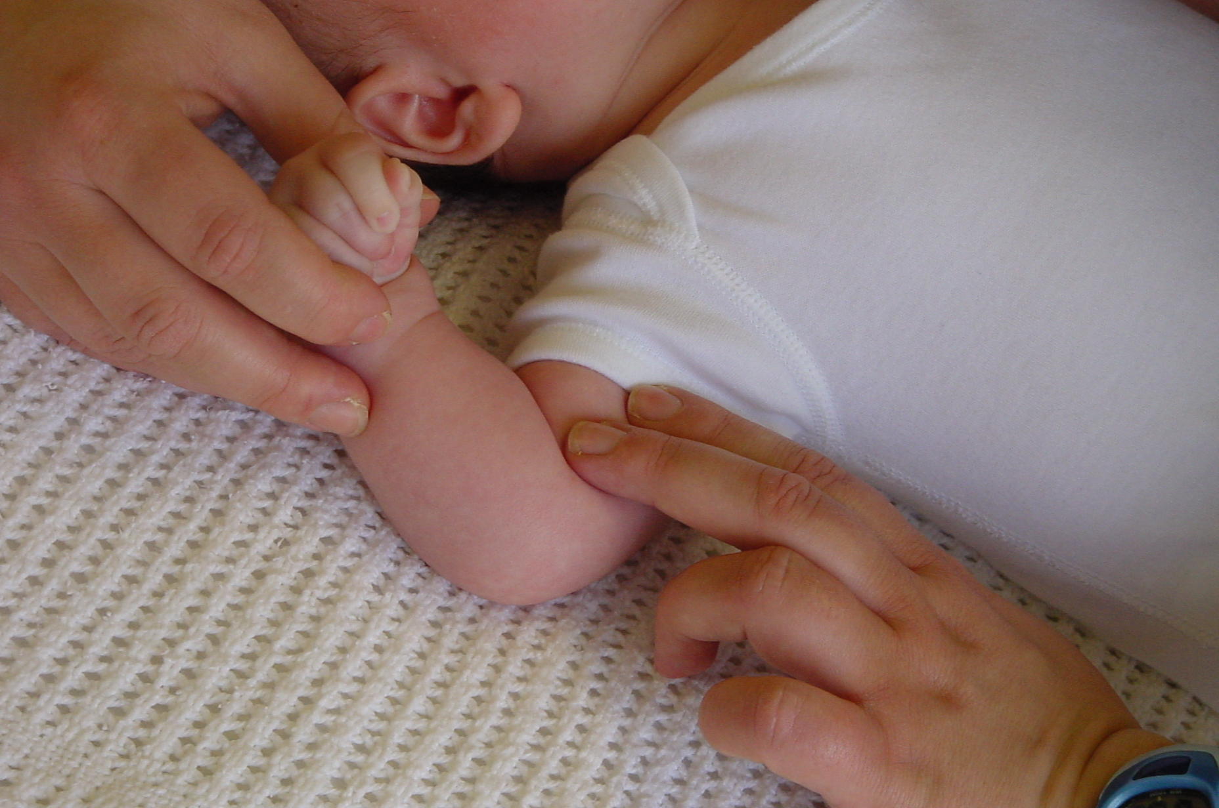
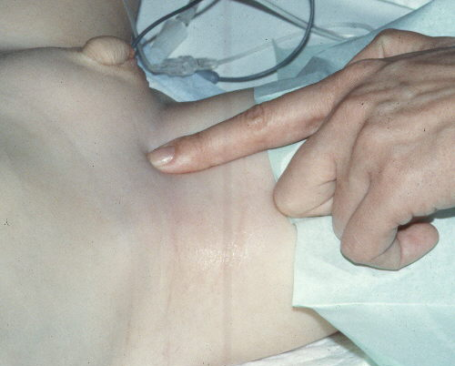
Valutazione del Polso
Confronto dei polsi centrali e periferici
Riflette la gittata sistolica
Il polso si riduce più rapidamente in periferia che nelle sedi centrali

Slide 68
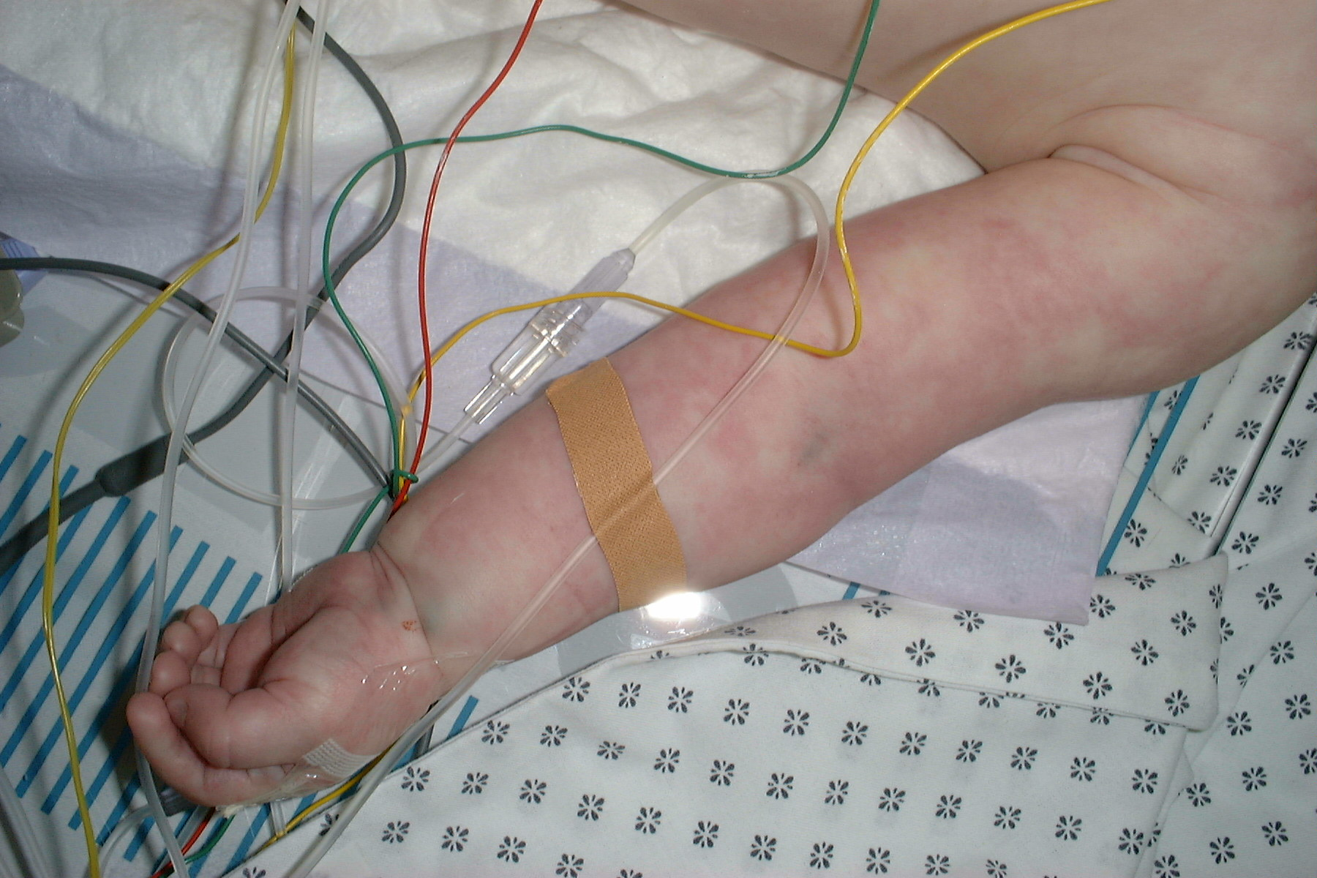
Valutazione della perfusione periferica
Colore della cute
Marezzatura
Pallore
Cianosi periferica
Temperatura cutanea

Slide 69
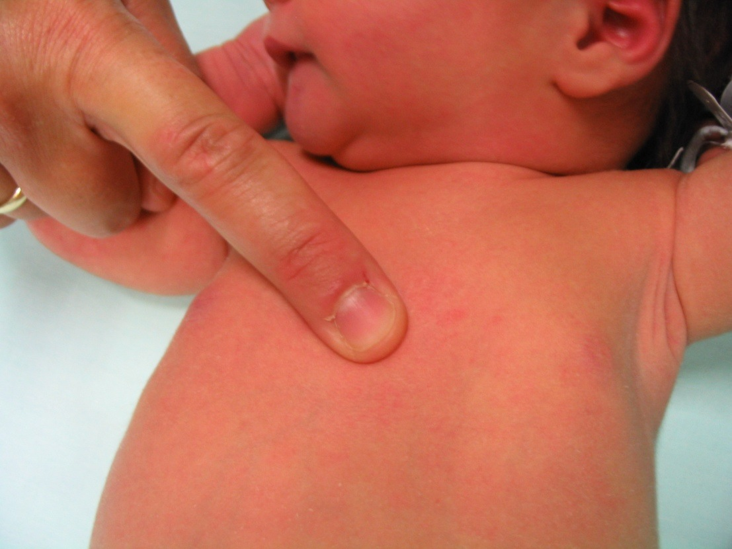
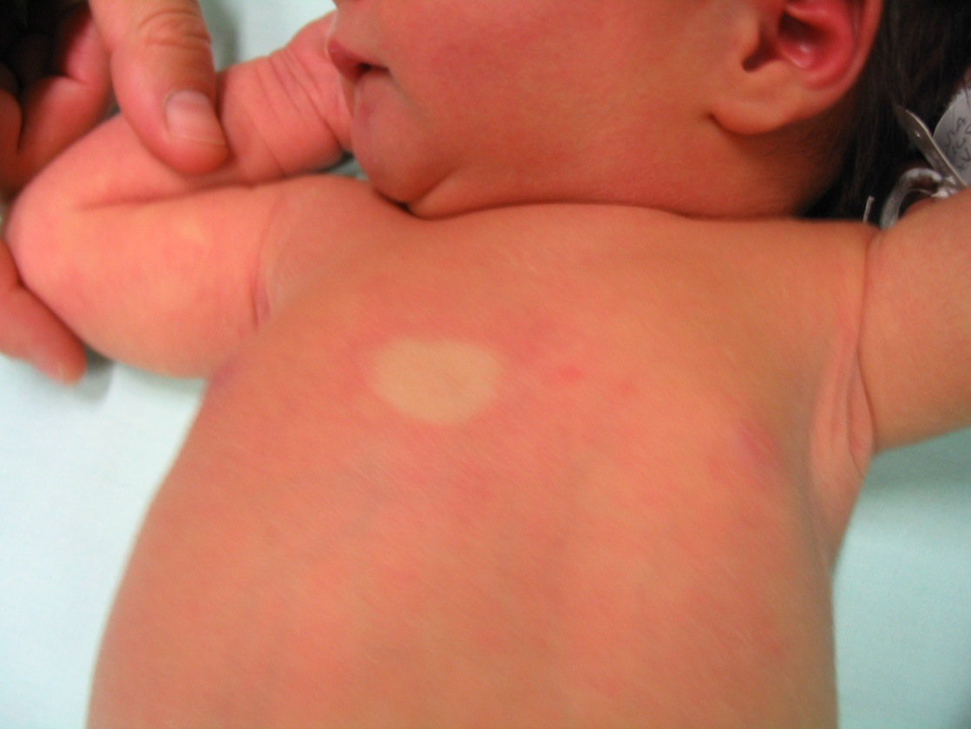
Tempo di riempimento capillare
Il tempo di refill è di norma <2” in ambiente termo-neutrale

Slide 70
Valutazione della Pressione Arteriosa
Età | Pressione sistolica (normale) mmHg | Pressione sistolica (limiti inferiori) mmHg
0 –1 mese | 60 | 50
1 – 12 mesi | 80 | 70
1 – 10 anni | 90 + 2 x età | 70 + 2 x età
> 10 anni | 120 | 90

Slide 71
Valutazione del precarico (pre-load)
Palpa il fegato (fino a 1 cm è normale)
Ascolta il torace (rantolini alle basi per edema polmonare)
Valuta il turgore delle vene giugulari

Slide 72
INSUFFICIENZA CIRCOLATORIA = SHOCK
Ipovolemia
perdita di fluidi e elettroliti
emorragie
perdita di plasma
endocrinopatia
Cardiogeno
insufficienza miocardiaca
aritmie
Distributivo
- sepsi
- anafilassi

Slide 73
SHOCK
Compensato
tachicardia
alterato riempimento capillare
pressione normale
Scompensato
ipotensione
alterato stato mentale
insufficienza multi-organo
CID

Slide 74
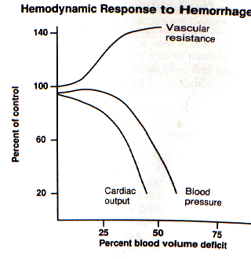
Risposta emodinamica alla emorragia
resistenze vascolari
gettata

Slide 75
Insufficiente perfusione d’organo
Encefalo
Agitazione e irritabilità
Sonnolenza e letargia
↓ interazione con i genitori
Nessuna risposta al dolore e coma
Reni
Riduzione della diuresi (<1ml/kg/h)

Slide 76
SHOCK
Soluzioni cristalloidi
(Soluzione Fisiologica o Ringer Lattato)
20 ml/kg
IV/IO
in 20 minuti

Slide 77
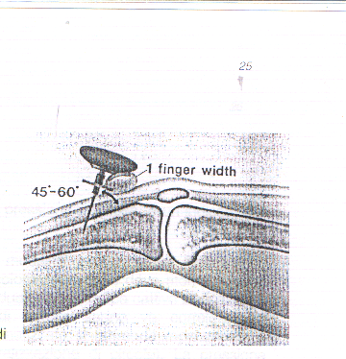
Accesso intraosseo
superficie antero-mediale di tibia prossimale, parte
piatta, 1 dito sotto la tuberosità tibiale

Slide 80
D: Reattività
A Awake (sveglio e reattivo)
V Voice (risvegliabile con la voce)
P Pain (risvegliabile col dolore)
U Unresponsive (non cosciente)

Slide 81
E: Esposizione
esecuzione del log-roll nel paziente con politrauma
esame esterno del paziente
controllo trauma (es fratture)
controllo emorragie (es ematomi, ecchimosi)
controllo eruzioni (es petecchie)
controllo lesioni sospette (es maltrattamento)
controllo della temperatura corporea

Slide 82
Log Roll

Slide 83
Log Roll

Slide 84
F: Famiglia
presenza durante le manovre invasive
presenza durante le manovre rianimatorie
assistenza da parte del personale di reparto

Slide 85
Domande riguardanti l’eziologia
1. Quale condizione ha preceduto l’arresto ?
2. Quale meccanismo ha causato l’arresto (ipossia, ipovolemia) ?
3. Perchè il paziente è in shock?
4. Perchè abbiamo difficoltà ad ossigenare o ventilare il paziente ALPES/DOPES
5. Abbiamo considerato le cause reversibili (4 I’s e 4 T’s) ?

Slide 86
Alcune considerazioni
Approcci alternativi che si sono dimostrati equivalenti
accesso vascolare: endovenoso – intraosseo
supporto ventilatorio: I.E.T. /BVM
somministrazione ATB: ev - im
deficit di volume: sondino nasogastrico – per os
Rivalutazione e monitoraggio
Ascoltare i genitori:
sono il miglior indicatore di quando il bambino non sta bene
Attenzione al maltrattamento/abuso:
l’anamnesi e l’esame clinico possono essere fuorvianti

Slide 87
Domande?

Slide 88
Conclusioni
L’approccio del bambino in emergenza è diverso da quello dell’adulto
Obiettivi del supporto avanzato alle funzioni vitali in età pediatrica :
riconoscimento precoce dell’insufficienza respiratoria e dello shock
ripristino e mantenimento delle funzioni vitali
La valutazione e gli interventi d’emergenza si fondano sulla sequenza ABCDE

Slide 89
Trattamento in urgenza dell’arresto cardiaco
in eta` pediatrica
Dr. Francesco Mannelli

Slide 90
Ritmi di arresto
in pediatria
Asistolia : 80%
PEA : 14%
FV/TV : 6%
VF 0-8 aa: 3%
VF 8-30 aa : 17%

Slide 91
Arresto Cardiorespiratorio
ABC VALUTARE il circolo:
polso ASSENTE in ASSENZA di segni di vita
RCP
+ MONITOR o DEFIBRILLATORE
Ritmo non defibrillabile
Asistolia/ Attività Elettrica senza Polso (PEA)
Ritmo defibrillabile
Fibrillazione Ventricolare (FV) Tachicardia Ventricolare (TV)

Slide 92
ECG ritmi non defibrillabili
Asistolia
Frequenza: non presente attività ventricolare, a volte
si può vedere qualche attività atriale
Significato: assenza di attività cardiaca.
Necessità : verifica apparecchiatura,
verifica voltaggio,
verifica su derivazione ortogonale

Slide 93
ECG ritmi non defibrillabili
Dissociazione elettromeccanica (PEA)
Definizione: attività elettrica organizzata senza polso palpabile
Cause: pnx, tamponamento cardiaco, tromboembolia,
intossicazioni ipossia, ipovolemia, ipotermia,
ipo/iper-kaliemia, acidosi
Prognosi: se non vengono corrette le cause, sopravvivenza < 1%

Slide 94
Ritmo non defibrillabile (Asistolia, PEA)

Slide 95
Adrenalina
1:1000
Farmaco essenziale e prioritario nell’arresto cardiaco
Via venosa o intraossea:
0,1 ml/Kg di una soluzione diluita 1:10000
Non raccomandato l’uso di dosi maggiori di adrenalina
Fiala da 1ml
(1mg/ml)
DOSE MASSIMA: 1 mg EV-IO
- necessità di accesso venoso sicuro (danno tissutale da stravaso)
- inattivata da soluzioni alcaline (attenzione al NaHCO3)

Slide 96
ECG ritmi defibrillabili
Fibrillazione ventricolare
Frequenza: non determinabile (assenza di onde o complessi
misurabili)
Ritmo: rapido e caotico
Cause: severa ipossia e/o scarsa perfusione, squilibrio elettrolitico, ipotermia, tossicità da farmaci (digitale, antidepressivi triciclici),folgorazione, anomalie genetiche
Significato: ritmo terminale

Slide 97
ECG ritmi defibrillabili
Tachicardia ventricolare
Ritmo: essenzialmente regolare
Cause: cardiopatie,severa ipossia, acidosi, squilibri elettrolitici,
tossicità da farmaci (antidepressivi triciclici)
Significato: raro nel bambino. Possibile degenerazione in FV

Slide 98
Ritmo Defibrillabile (FV, TV senza polso)

Slide 99
Amiodarone
inibitore adrenergico: deprime conduzione miocardica
rallenta conduzione AV
prolunga intervallo QT e periodo refrattario
Farmaco efficace in: FV e TV senza polso resistenti ad adrenalina, dopo il terzo shock
tachicardie emodinamicamente stabili (TSV, TV)
Dose: IV, IO: 5 mg/Kg (infusione lenta se polso presente in glucosata 5%)
Dose massima: 300 mg. EV-IO
Effetti indesiderati: ipotensione, bradicardia, tromboflebiti.
Non associare ad altri antiaritmici (procainamide).
Se vi è ritorno a ritmo sinusale e successiva ricorrenza della FV/TV, somministrare Amiodarone pre-defibrillazione, seguito da infusione continua dello stesso farmaco
Fiala da 3ml
150 mg
(50 mg/ml)

Slide 100
Durante RCP
Assicurare O2 100% e ventilazione adeguata
Considerare intubazione
Accesso vascolare o intraosseo
Identificare e trattare possibili cause reversibili:
Ipossia Tamponamento cardiaco
Ipotermia Pneumotorace IperTeso
Ipovolemia Tossici/Terapie
Ipo/Iperkaliemia Tromboembolia
Trattare acidosi (bicarbonato), se arresto cardiaco prolungato

Slide 101
Trattamento in urgenza dei disturbi del ritmo in età pediatrica
Dr. Francesco Mannelli

Slide 102
Breve analisi dell'ECG per aritmie
Se il polso è PRESENTE:
La frequenza cardiaca è alta o bassa ?
Il ritmo e’ regolare o irregolare ?
Sono presenti onde P? Inducono i complessi QRS?
I complessi QRS sono di origine sopraventricolare
(stretti) o ventricolare (larghi) ?

Slide 103
Frequenza Cardiaca
300
150
100
75
60
50
R
R-R
T
P
Q
S

Slide 104
Larghezza del QRS (< 0.08 sec)
0,20 sec
0,04 sec

Slide 105
Aritmie in età pediatrica
Bradicardia
Tachicardia a complessi "stretti"
(Tachicardia sinusale - T.S.V.)
Tachicardia a complessi "larghi”
(sospetta T.V. sino a prova contraria)

Slide 106
Frequenza cardiaca
ETA’ | >30 giorni | 5 anni | 14 anni
FR | 30 | 20 | 14
 |  | X5 | X5
FC | 130 | 100 | 70
Valori anormali ~ insufficienza cardiaca (precoce)
Ma varia anche con età, agitazione, dolore, temperatura
Monitorare le variazioni nel tempo!
 | Bradicardia | Tachicardia
< 1 anno | 80 | 180
> 1 anno | 60 | 160

Slide 107
Algoritmo della bradicardia
Bradicardia con severa compromissione cardiorespiratoria?
Coscienza alterata, scarsa perfusione, ipotensione, difficoltà respiratoria
NO
SI
Supporta l’ABC
Trasporto
Se FC < 60/m
RCP

Slide 108
Bradicardia (<60 /min con pz. compromesso)
RCP
Intubazione Accesso vascolare
Adrenalina EV/IO
ripetibile ogni 3-5 min
Somministra prima Atropina se la bradicardia è dovuta ad aumentato tono vagale o blocco AV primario
Atropina* EV/IO
ripetibile una sola volta dopo 5 min
Considera infusione continua di amine, identifica e tratta possibili cause (ipossia, ipotermia, trauma cranico, tossici)

Slide 109
Bradicardia
Trattamento farmacologico
1:1000
Fiala da 1ml
(1mg/ml)
Adrenalina
EV/IO dose = 0.1 ml/kg di sol. 1:10000
ripetibile ogni 3-5 minuti allo stesso dosaggio

Slide 110
Bradicardia
Trattamento farmacologico
Fiala 1ml
0,5-1 mg/1 ml
Atropina
solo nelle bradicardie da aumentato stimolo vagale o
blocco AV primario
EV/IO: dose = 0.02 mg/kg
dose minima: 0.1 mg
dose singola massima: 0.5 mg bambino / 1 mg adolescente
può essere ripetuta 1 volta dopo 5 min
dose massima totale 1 mg bambino / 2 mg adolescente

Slide 111
Tachicardia
con perfusione adeguata - con ipoperfusione
a complessi QRS stretti a complessi QRS larghi
Tachicardia sinusale
Tachicardia sopraventricolare
Tachicardia ventricolare

Slide 112
Polso rapido - QRS stretto
Tachicardia sinusale

Slide 113
Polso rapido - QRS stretto
Tachicardia sopraventricolare (TSV)

Slide 114
Polso rapido QRS stretto: ECG
Probabile TS
P presenti e normali
RR variabile
< 1 anno FC <220 bpm
> 1 anno FC <180 bpm
Probabile TSV
P assenti o anormali
RR fisso e/o bruschi cambi di FC
< 1 anno FC >220 bpm
> 1 anno FC >180 bpm

Slide 115
Polso rapido - QRS largo
Tachicardia ventricolare (TV)

Slide 116
Algoritmo tachicardia con perfusione adeguata
Durante la valutazione:
Supporta l’ABC
Considera il consulto di cardiologo (?)
Identifica e tratta possibili cause
T.sinusale
TSV
VT
Trattare le cause
Manovre vagali
Amiodarone 1° scelta
Procainamide 2° scelta
Adenosina
Cardioversione

Slide 117
Algoritmo tachicardia con scarsa perfusione
T.sinusale
TSV
Durante la valutazione:
Supporta l’ABC
Considera il consulto di cardiologo
Identifica e tratta possibili cause
TV
Trattare le cause
Cardioversione
Manovre vagali
(non ritardare altri interventi)
Accesso venoso:
NO Cardioversione
SI Adenosina
Amiodarone 1° scelta
Procainamide 2° scelta

Slide 118
Algoritmo tachicardia
Durante la valutazione:
Supporta l’ABC
Consigliata Consulenza cardiologo pediatra per terapia (?)
Identifica e tratta possibili cause:
ipossia, ipovolemia, ipertermia, dolore
ipo/iperkaliemia, malattie metaboliche
PNX, tamponamento, tossici, tromboembolismi

Slide 119
Manovre vagali
Diving reflex
Valsalva (bambino collaborante)

Slide 120
Adenosina
Fiala da 2 ml
3 mg/ml
Azione: blocco nodo AV
Emivita: 10 sec., durata d’azione < 2 min.
Effetti collaterali: flush cutaneo, cefalea, ipotensione, broncospasmo, irritabilità (rari nel bambino)
Dosaggio: 0.1 mg/Kg (max prima dose 6 mg)
se inefficace: 0,2 mg/Kg (seconda dose 12 mg) e
terza dose (max 12 mg)
Accesso vascolare vicino al cuore (anche intraosseo)

Slide 121
Adenosina
Fiala da 2 ml
3 mg/ml
Krenosin: fiale da 6 mg/2 ml
Somministrazione: EV/IO
Bolo più rapido possibile: aspirare la quantità prevista di farmaco in una siringa da 1 ml ( da 2.5 ml se dose
> 3 mg), far seguire flush di 3-5 ml.
Krenosin®
+ flush di 3-5ml

Slide 122
Amiodarone
Fiala da 3ml
150 mg
inibitore adrenergico: ⬇ conduzione miocardica, vasodilatazione
⬆ intervallo QT e periodo refrattario
Efficace in: TSV, TV emodinamicamente stabili.
Effetti indesiderati: IPOTENSIONE, BRADICARDIA, tromboflebiti.
non associare ad altri antiaritmici (procainamide).
Dose: IV, IO: 5 mg/Kg (lento in 30-60 min. con polso presente)
DOSE MASSIMA: 300 mg.

Slide 123
Cardioversione elettrica sincronizzata
Dosaggio:
prima dose 1 J/Kg
se inefficace aumentare a 2 J/Kg
Se perfusione adeguata: sedare sempre il paziente
Se perfusione scarsa: sedare solo se non si ritarda la cardioversione

Slide 124
Domande ?
118

Slide 125
ALTRI FARMACI
Atropina: non consigliato nell’arresto cardiaco (solo nelle bradicardie da aumentato stimolo vagale)
Bicarbonato: solo se arresto cardiaco prolungato + grave acidosi
instabilità emodinamica + iperkaliemia
intossicazioni da antidepressivi triciclici.
Procainamide: possibile impiego nella TV stabile o se TSV stabile
resistente ad altre terapie.
Attenzione ad ipotensione/aritmie.
Lidocaina: non di prima scelta nelle TV, FV nel bambino.
Magnesio: non evidenza nell’arresto cardiaco, solo se ipomagnesemia.
Vasopressina: insufficienti evidenze nell’arresto cardiaco nel bambino.

Slide 126
UTILIZZO DELLE AMINE
DOPAMINA
3 – 10 microgr/kg/min – INOTROPO
> 10 microgr/kg/min – INOTROPO e VASOCOSTRITTORE
DOBUTAMINA
5-10 microgr/kg/min INOTROPO, CRONOTROPO, VASODILATATORE
(riduce le resistenze vascolari sistemiche)
ADRENALINA
0,1-0,3 microgr/kg/min – INOTROPO e CRONOTROPO
> 0,3 microgr/kg/min – INOTROPO e potente VASOCOSTRITTORE
NORADRENALINA
0,1-0,2 microgr/kg/min – INOTROPO e potente VASOCOSTRITTORE
(l'effetto vasocostrittore aumenta con la dose)

Slide 127
MODALITA’ DI SOMMNISTRAZIONE
DOPAMINA e DOBUTAMINA – Regola del 3 -
mg del farmaco da diluire in 50 ml: 3 X peso del bambino (kg)
Velocità di infusione in ml/h = dose in microgr/kg/min
ADRENALINA e NORADRENALINA – Regola del 0,3 -
mg di farmaco da diluire in 50 ml: 0,3 x peso del bambino (kg)
Velocità di infusione in ml/h = 0,1 microgr/kg/min

Slide 128
Farmaci non oppioidi per il trattamento
del dolore nel bambino
Farmaco dose intervallo effetti collaterali
paracetamolo 10-15 mg/Kg ogni 4-6 ore nessun effetto GE ed ematologico
per os ma non effetto antiflogistico
paracetamolo 10-15 mg/Kg par ogni 6-8 ore nessun effetto GE ed ematologico
+ codeina 0,6 mg/Kg cod ma non effetto antiflogistico
ibuprofen 5-10 mg/Kg ogni 6-8 ore effetto antiflogistico ma può avere
per os effetti GE ed ematologici
naprossene 5 mg/Kg ogni 8-12 ore effetto antiflogistico ma può avere
per os o rettale effetti GE ed ematologici
ketoralac 0,2- 0,5 mg/Kg ogni 6 ore effetto antiflogistico ma può avere
> 12 aa per os effetti GE ed ematologici
ketoprofene 1-2 mg/kg ogni 6-12 ore effetto antiflogistico ma può avere
per os, rettale effetti GE ed ematologici
max 4 mg/Kg/die

Slide 129
Caratteristiche dei farmaci analgesici
non oppioidi
possono essere usati da soli o in associazione con
altri farmaci analgesici
presentano un effetto “tetto”
devono essere somministrati ad orario fisso
controllano anche la febbre
devono essere monitorizzati gli effetti collaterali

Slide 130
MORFINA
Analgesico, anestetico a dose elevate
- idrosolubile < diffusione su SNC
- anche per os
- effetti collaterali: depressione respiratoria, nausea,
vomito, < peristalsi (costipazione), ritenzione
urinaria, tolleranza e dipendenza
ev: 0,05 – 0,1 mg/kg azione immediata
durata d’azione 2 - 3 ore
os: 0,1 - 0,2 mg/kg azione dopo 20 min
durata d’azione 4 ore
non adatto per dolore da procedura per lunga durata
d’azione (2 – 4 ore)

Slide 131
CODEINA
attività inferiore del 10% rispetto a morfina
somministrato per os o per via rettale
dose: 0,5 – 1 mg/kg ogni 4-6 ore
TRAMADOLO
attività inferiore del 10% rispetto a morfina
più debole di morfina
stessi effetti collaterali di morfina
minor effetto di depressione respiratoria
maggior incidenza di convulsioni, possibile nausea,
sudorazione e sedazione
somministrato per os, rettale ed ev
1-2 mg/kg ogni 6-8 ore
non per dolore da procedura

Slide 132
Farmaci per il trattamento del dolore da procedura
sedativi
=
Midazolam
Rapido onset/offset
Efficace per vie multiple
Orale
Rettale
Intranasale/Transmucosa
e.v.
Combinare con N₂O e/o oppiacei per le procedure dolorose
Dose: 0.3-0.5 mg/kg PO, PR
0.05-0.1 mg/kg IV
0.2-0.4 mg/kg IN

Slide 133
Midazolam
all’aumentare del dosaggio gli effetti sono:
- anticonvulsiva
- ansiolitico
- sedazione leggera
- riduzione dell’attenzione
- amnesia
- sedazione profonda
- rilassamento muscolare
anestesia
Dà depressione respiratoria solo ad alti dosaggi, specie
se associata ad altri farmaci con analoghi effetti (oppioidi)
Spesso somministrata con altri farmaci (COSEDAZIONE)
come Propofol o Ketamina, con possibilità di dosaggi
più bassi del singolo farmaco

Slide 134
KETAMINA
analgesico e sedativo ipnotico
agisce con effetto dissociativo, creando uno stato
catalettico, caratterizzato da analgesia, sedazione
e amnesia permettendo di rispondere ai comandi,
in respiro spontaneo con riflessi laringei intatti
assorbimento per os e rettale imprevedibile per
insorgenza e durata d’azione

Slide 135
KETAMINA
Dose:
0,25 - 1 mg/kg ev: insorgenza analgesia immediata (1 m’)
e durata d’azione di circa 1 ora
3 - 7 mg/kg im: insorgenza analgesia in 3-5 m’ e durata
d’azione di circa 2 ore
6 - 10 mg/kg os 30 minuti prima della procedura
Effetti collaterali:
>> secrezioni
depressione respiratoria (per infusione rapida)
nausea, vomito
non ha effetti sul circolo, anzi > PA
allucinazioni anche tardive (24 ore) dose correlate e
prevenute da BZP (5% tra 4-5 anni, nel 30% tra gli adulti):
sconsigliata > 10 anni (?)

Slide 136
ANALGESIA INALATORIA MEDIANTE MISCELA PREFISSATA DI PROTOSSIDO DI AZOTO
gas
incolore
inodore
azione:
ansiolitica analgesica
amnesica euforizzante
si somministra
miscelato:
50% 0₂
50% N₂O
rapidità di azione (3 min)
e di reversibilità
stato di coscienza modificato, percezioni sensoriali modificate
nausea e vomito (20%)

Slide 137
Oppiacei liposolubili
sono oppioidi di sintesi
diffusione su SNC (più potenti di morfina)
Analgesici, ma anestetici a dose elevate
adatti per dolore da procedura per breve durata d’azione
depressione respiratoria, nausea, vomito, < peristalsi
(costipazione), ritenzione urinaria, in particolare
APNEA, (minori rispetto a morfina)
rigidità muscolatura scheletrica e rigidità parete toracica
solo per via ev: iniezione lenta in 3-5 minuti

Slide 138
Oppiacei liposolubili
FENTANYL (Fentanest ^{R}) 1-2 μgr/kg durata d’azione 45’
ALFENTANYL (Fentalim ^{R}) 5-10 μgr/kg durata d’azione 30’
REMYFENTANYL 0,1 - 0,4 μgr/kg in infusione continua
per la brevissima durata d’azione, ma
livelli terapeutici vicini a dose tossica

Slide 139
ANTIDOTI
Midazolam Oppiacei
Flumazenil (Anexate) Naloxone (Narcan)
5mcg/kg ogni 60sec 0.01mg/kg
max: 2mg max: 2mg

Slide 140
Propofol
sedativo ipnotico a breve durata d’azione con
proprietà di dare amnesia
può indurre anestesia
adatto per sedazione nell’esecuzione di procedure per
la breve durata d’azione
non ha proprietà analgesiche
se c’è da controllare dolore, va associato ad oppiaceo
o ketamina
Dose: 1 - 3 mg/kg ev lenta con insorgenza d’azione rapida
(< 1 minuto) e durata d’azione di 10 minuti
Effetti collaterali: ipotensione, bradicardia (resistente
ad atropina), apnea, rush, prurito, cefalea

Slide 141
Benzodiazepine
◻ non accesso venoso:
diazepam 0,5 mg/kg e.r. 1° dose/breve intervallo da inizio
midazolam 0,2 mg/kg im/nas 2° dose/lungo intervallo da inizio
midazolam 0,3 mg/kg buccale 2° dose/lungo intervallo da inizio
◻ accesso venoso:
diazepam 0,3 mg/kg e.v. 1° dose/breve intervallo da inizio
midazolam 0,2 mg/kg e. v. 2° dose/lungo intervallo da inizio
lorazepam 0,1 mg/kg e.v. 2° dose/lungo intervallo da inizio

Slide 142
Trattamento dello stato di male
mantieni pervietà delle vie aeree, somministra O₂, trova un accesso
venoso, esegui i primi accertamenti
Lorazepan 0,1 mg/kg e.v. a velocita’ < 2 mg/minuto ( max 4 mg dose) *
10 MINUTI
Ripetere eventualmente la dose
Fenitoina 18-20 mg/kg a velocita’
< 1mg/kg/minuto (max
singola dose 1g)
Fenobarbitale 20 mg/kg a velocita’ di 1-2 mg/kg/minuto
(max singola dose 1 g.)
Terapia stato di male refrattario
* Se impossibilita’ accesso vascolare: Midazolam im 0,2 mg/ kg, Diazepan rettale 0,5 mg/kg (Max 20 mg.)

Slide 143
Terapia stato di male refrattario
in anestesia generale
(in rianimazione - pazienti intubati)
3° linea
MIDAZOLAM in infusione continua
Bolo endovena: 0,15 - 0,2 mg/Kg.
Infusione continua 1-2 µg/Kg/m’
aumentare di 1 µg/Kg/m’ ogni 15 m’ fino
a 4 µg/Kg/m’ alla prima ora
Midazolam fino a 7 µg/Kg/m’ o anestesia generale

